Slide 1
축제
정보 제공
어플 제작하기
축제
정보 제공
어플 제작하기
김다빈, 이상규, 차혜연
Copyrightⓒ. Saebyeol Yu. All Rights Reserved.

Slide 2
Contents
001
어플소개
002
제작현황
003
추후 개발
제작배경
어플 목적
제작 현황
추후 목표
수정 사항

Slide 3
001
어플소개
Copyrightⓒ. Saebyeol Yu. All Rights Reserved.

Slide 4
1
001 어플소개
역할분담
김다빈
이상규
차혜연
메인액티비티와 각 프래그먼트 연결,
홈프래그먼트 디자인 및 기능 구현(리사이클러뷰와 레트로핏을 이용하여 API 데이터를 카드뷰 형식의 리스트로 뿌려줌),
로그인액티비티(파이어베이스 인증 – 이메일, 구글, 페이스북)
전반적인 프로젝트 기획
커스텀 캘린더 디자인 및 기능 구현,
커스텀 캘린더와 파이어베이스 파이어스토어를 연동하여 데이터 저장 및 불러오기 기능 구현,
전반적인 프로젝트 기획 및 레이아웃 디자인,
인트로 기능 구현,
드라워 내비게이션 레이아웃 구현(마이페이지, 리뷰 등 다양한 정보가 있는 메뉴로 구현 예정),

Slide 5
1
001 어플소개
제작배경
Step1
Step2
Step3
정보 인식
현황
기획 및 제작
어떤 어플을 제작할까 고민하던 중 각종 축제에 대한 정보를 발견하였고, 이를 한 군데에 모아놓았으면 좋겠다는 생각이 들었다.
그래서 현존하는 축제 어플들을 찾아보았고 전국의 축제 정보들을 한 군데에 모아놓은 어플이 없는 것 같아 기획에 들어갔다.
어플을 기획하며 필요한 기능들을 찾아보던 중 이것 저것 포함하여 좀 더 편리한 어플을 기획하게 되었다.

Slide 6
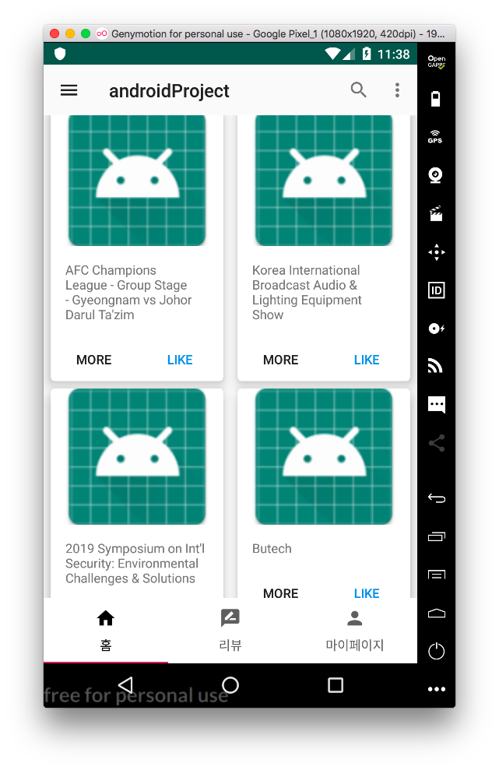
1
001 어플소개
어플 목적
축제 정보 제공 어플
우리 나라에는 여러 가지 각종 지역 축제 들이 존재하는데 이를 모아 놓은 어플이 없어 한 군데에서 보려 하여도 보기 어려웠다. 또한 해당 축제가 어떤 축제인지 다양한 정보들을 얻기 어려웠고 사용자 리뷰를 찾아보기도 어려웠다.
그래서 이 모든 것을 한 군데에 모아 놓은 어플을 제작 해야겠다는 필요성을 느껴 어플을 제작 하게 되었다.
현재 있는 어플은 서울시 놀거리 정보 제공 어플로 축제 뿐만 아니라 여러 가지 놀거리에 대한 정보를 제공해주는 어플이 있다. 그러나 서울에 국한되어 있을 뿐만 아니라 자세한 정보가 없고 거의 대부분이 광고로 이루어져 있어 신뢰성도 떨어진다. 이 어플의 장점과 단점을 보완하여 축제 정보 제공 어플을 만들 예정이다.
어플 메인 사진
넣어주세용
Copyrightⓒ. Saebyeol Yu. All Rights Reserved.

Slide 7
2
001 어플소개
어플 목적
API 연동
사설 API 연동을 통해 전국 축제 정보를 얻어올 예정이다.
네이버 API를 연동하여 리뷰 검색 기능을 가져올 예정이다. FireBase API를 이용해 로그인 기능을 넣어줄 예정이다.
사용자 편의
검색 기능과 정렬 기능을 통해 사용자 편의 기능을 넣을 것이다.
Firebase DB 연동
Firebase를 통한 DB 연동으로 사용자 정보 및 어플의 정보를 저장할 예정이다.
Copyrightⓒ. Saebyeol Yu. All Rights Reserved.

Slide 8
002
제작현황
Copyrightⓒ. Saebyeol Yu. All Rights Reserved.

Slide 9
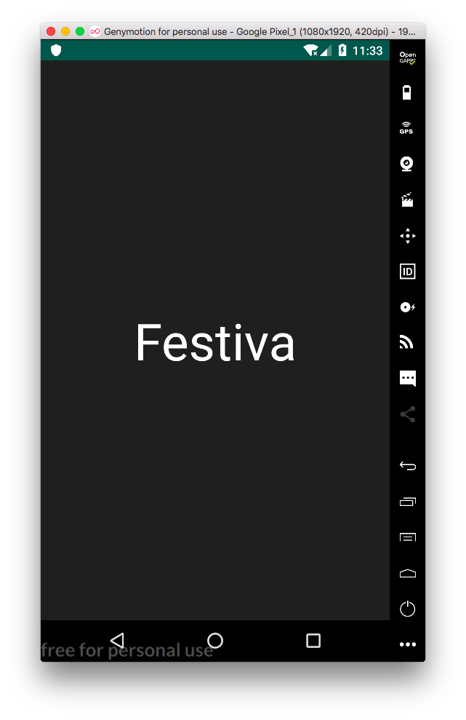
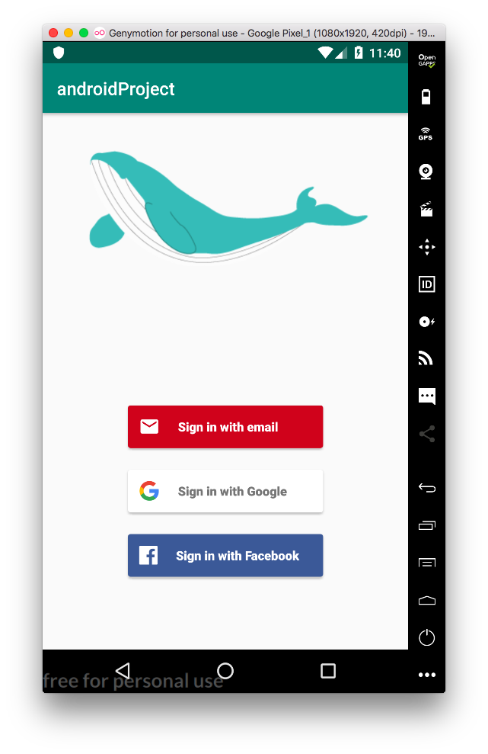
2
002 제작현황
제작현황
인트로 페이지
로그인 페이지
메인 페이지
Copyrightⓒ. Saebyeol Yu. All Rights Reserved.

Slide 10
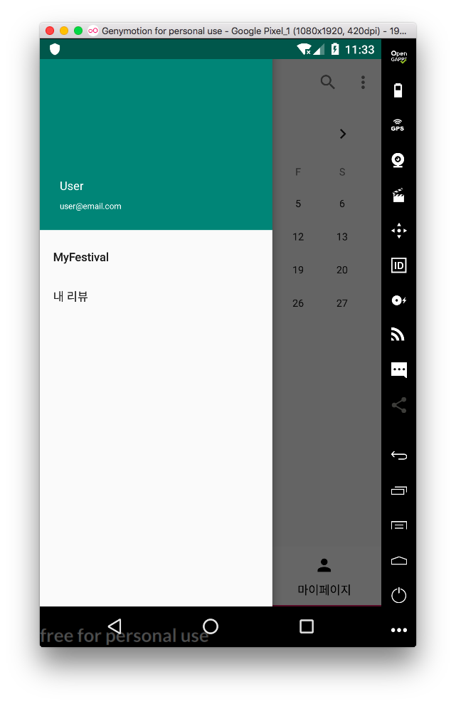
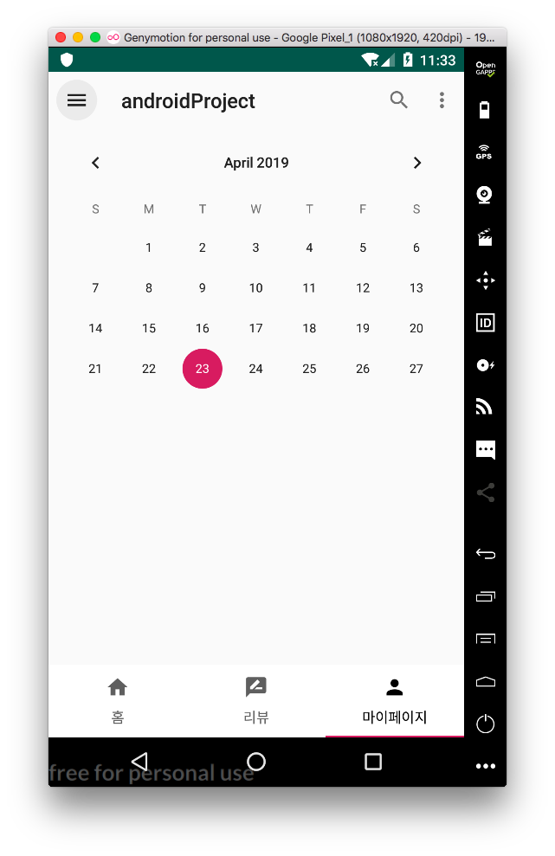
2
002 제작현황
제작현황
드로어 화면
캘린더 화면
Copyrightⓒ. Saebyeol Yu. All Rights Reserved.

Slide 11
003
추후개발
Copyrightⓒ. Saebyeol Yu. All Rights Reserved.

Slide 12
3
003 추후개발
추후목표
드로어 레이아웃
컨텐츠 추가
마이페이지
내리뷰
리뷰프레그먼트
상세계획
Like 버튼 추가 후
캘린더뷰로 저장
리사이클러뷰
이벤트리스너 구상
리사이클러뷰
이미지 추가
Copyrightⓒ. Saebyeol Yu. All Rights Reserved.

Slide 13


3
003 추후개발
수정사항
API 수정
원래 사용하려던 공공데이터 포털의 API가 사용하기 어려울 것 같아 사설 API인 ‘세계 축제 정보 API’(PredictHQ)로 수정
Copyrightⓒ. Saebyeol Yu. All Rights Reserved.

Slide 14
A
A
005
QnA
Copyrightⓒ. Saebyeol Yu. All Rights Reserved.

Slide 15
감사합니다
감사합니다
Copyrightⓒ. Saebyeol Yu. All Rights Reserved.

